Slide 1
Banco De Dados
Inicio
Por: Byanca Matos

Slide 2
O que é um Banco de Dados ?
Um banco de dados (BD) é uma coleção organizada de dados relacionados que podem ser facilmente acessados, gerenciados e atualizados.
Exemplo: Uma agenda qualquer.
Ela guarda nome, telefone e qualquer outro dado que colocamos nela.

Slide 3
Exemplo:
Imagine uma agenda de contatos:
Nome: João
Telefone: (11) 99999-9999
Email: joao@email.com
Isso é um mini banco de dados manual. Um SGBD digitaliza e estrutura isso eficientemente.

Slide 4
2. SGBD – Sistema Gerenciador de Banco de Dados
O que isso significa é o software que utilizamos para organizar, manipular e armazenar os dados.
Porque é importante?
Pois ela oferece a interfaces para o usuário.

Slide 5
Quais são os tipos de SGBD?
Temos os principais SGBD :
MySQL
SQL server
PostgreSql
Oracle BD

Slide 6
Componentes básicos de um banco relacional
Vamos colocar em base que o mundo é uma tabela de excel, provavelmente você já ouviu falar essa expressão.
Componente | Descrição
Tabela | Conjunto de linhas e colunas para armazenar dados.
Campo | Uma coluna na tabela (ex: nome, idade).
Registro (tupla) | Uma linha de dados (ex: "Maria, 25").
Chave Primária (conceito será explicado em uma aula posterior) | Identificador único de cada linha.
Chave Estrangeira | Relaciona dados de outra tabela.

Slide 7
Modelo Entidade-Relacionamento (MER)
Uma forma visual de representar os dados antes de criar as tabelas no banco.
Entidades: coisas do mundo real (Pessoa, Produto, Pedido)
Atributos: características da entidade (nome, CPF, valor)
Relacionamentos: ligações entre entidades (Cliente faz Pedido)
Cardinalidades: É essencial para banco de dados, pois descreve a quantidade.

Slide 8
Cardinalidade
Temos 3 tipos de cardinalidade:
Um para um (1:1): Uma entidade se relaciona exclusivamente outra entidade.
Um para Muitos (1:N): Aqui uma entidade pode relacionar com varias outras entidades.
Muitos para Muitos (N:N): Varias entidades podem se relacionar com varias entidades.

Slide 9
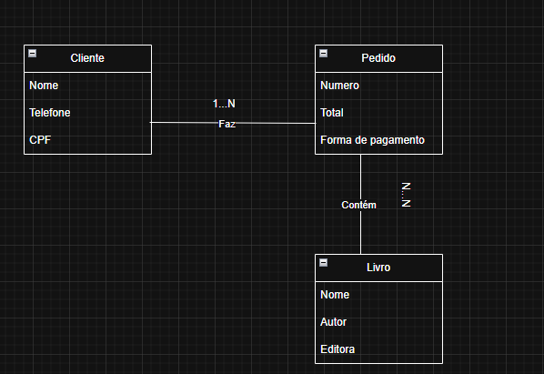
Exemplo Prático
Sistema de Livraria:
Entidades: Cliente, Livro, Pedido
Relacionamentos:
Cliente faz Pedido
Pedido contém Livro

Slide 10
Exercícios
Exercícios Práticos
Conceituais:
O que é um SGBD?
Cite 3 exemplos de SGBDs relacionais.
Qual a diferença entre chave primária e chave estrangeira?
Modelagem:
Escolha um cenário (ex: escola, mercado, clínica)
Liste 3 entidades e 3 atributos para cada uma
Desenhe no papel (ou no site abaixo) o MER com relacionamentos

Slide 11
Exercícios de fixação
Tarefa para Fixação:
Crie um mini projeto de banco de dados com o tema “Clínica Veterinária”:
Liste:
3 entidades (ex: Pet, Dono, Consulta)
3 atributos para cada
Relacione as entidades
Desenhe seu modelo ER no papel ou DBDesigner

Slide 12
Até a Proximaaaa
No modulo 2 vamos aprender
DDL: Create, Alter, Drop
DML: Insert, Select, Update, Delete
DQL: Select com Where, Oder BY, Limit.

